Slide 1
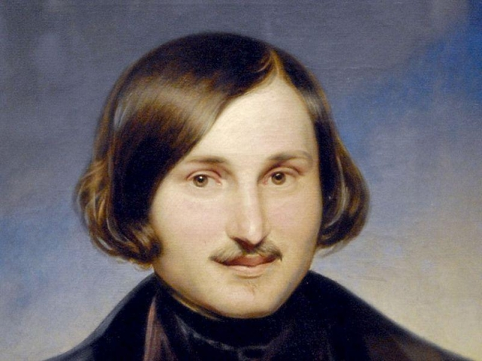
Тринадцатое мая. Классная работа.
Дивишься драгоценности нашего языка: что ни слово, то и подарок; всё зернисто, крупно, как сам жемчуг, и, право, иное название еще драгоценнее самой вещи.
Н.В.Гоголь

Slide 2
Задание: ответьте на вопросы, сложите первые буквы ответов и отгадайте зашифрованное слово.

Slide 3
Вводные слова и знаки препинания при них
Определим цель урока
Учимся чему?
Развиваем что?
Воспитыва-ем в себе что?

Slide 4
Цели урока:
закрепить знания о вводном слове;
совершенствовать навыки постановки знаков препинания при вводных словах;
воспитывать речевую культуру учащихся;
отработать навыки нахождения вводных слов в отрывках текста (формат ОГЭ).

Slide 5
1.«Грамматический конструктор»
Из слов, записанных вразброс, составьте три предложения с вводными словами 1.Всё, в сравнении, познается, говорят. 2.В, он, лес, не, ходил, никогда, однако. 3.К, подходила, берегу, казалось, лодка.

Slide 6
1.Ваше предл..жение кажется мне (не)приемлемым. 2.Мы кажется многого (не) предусм..трели. 3.Окно должно быть открыто всю ночь. 4.Окно должно быть забыли закрыть на ночь. 5.Ты может быть хочеш(?) поехать на экскурсию? 6.Ваше предложение может быть принято на определённых условиях. 7.Откровенно сказать я вижу этого человека (в)первые. 8.Я прошу тебя откровенно сказать своё мнение.

Slide 7
10. В приведённых ниже предложениях из прочитанного текста
пронумерованы все запятые. Выпишите цифру(-ы), обозначающую(-ие)
запятую(-ые) при вводном слове.
Гоша накидывает ей на плечи курточку, (1)остаётся в одной майке, (2)и кожа на его руках покрывается пупырышками.
– Тебе отец из Англии чего-нибудь привёз?
– Ага. Вот, (3)смотри, (4)транзистор.
– А матери привёз чего-нибудь? Духи, (5) например? Принеси посмотреть.
– Но как же я... Вера, (6) мне же... Ну, (7) неудобно...

Slide 8
Выпишите цифру(-ы), обозначающую(-ие) запятую(-ые) при вводном слове.
Дивишься драгоценности нашего языка: что ни слово,(1) то и подарок; всё зернисто,(2)крупно,(3) как сам жемчуг,(4) и,(5) право,(6) иное название еще драгоценнее самой вещи.
Н.В.Гоголь

Slide 9
1 вариант: Разработать словарный диктант по теме "Вводные слова". 2 вариант: Выполнить упражнение № 374.

Slide 10
к уд…влению разумеет(?)ся бе…спорно оч…видно (по)моему (во)первых (в)третьих изв…ните безусловн… п…жалуй

Slide 11
Подведем итоги:
Закончите предложения. 1.При помощи вводных слов говорящий выражает …. . 2.Вводные слова могут иметь следующие значения …. . 3.Вводные слова на письме выделяются … , а в устной речи … .

